Slide 1
CASO CLÍNICO NEUMOLOGÍA
Mari Paz Giménez Richarte – 2449
Aprobado por la Dra. García Sevila
HGUA – Universidad Miguel Hernández

Slide 2
DATOS CLÍNICOS
Enfermedad actual: Varón de 81 años que acude a urgencias por un cuadro de 3 días de evolución de mal estado general, escalofríos y fiebre termometrada. Acompañado de tos no productiva y aumento de su disnea habitual. Refiere disminución de la ingesta de líquidos, disminución de la diuresis y edemas maleolares. No otros síntomas acompañantes.
Antecedentes: No RAM. HTA, DMII. No DLP. Fumador activo de 67 a/p, hábito etílico de 1 vaso de vino al día. Hiperplasia benigna de próstata. Artrosis generalizada. SAHOS en tratamiento con CPAP. EPOC moderado.
Tratamiento habitual: tamsulosina + solifenacina, celebrex, metformina ratiopharm, fluidasa, olmetec plus, carduran neo, xoterna breezhaler, zolpidem, carreldon retard, paracetamol, omeprazol, nolotil.

Slide 3
Exploración física (destaca): Eupneico en reposo con gn a 4lpm SatO2 90%. FR 14 rpm. Signos de deshidratación, boca seca y signo del pliegue positivo. AC rítmica, sin soplos ni roces. AP MVC con roncus dispersos y crepitantes bibasales. EEII mínimos edemas, no signos TVP.
Exploraciones complementarias:
AS (destaca): linfopenia, eosinofilia, PCR 20 mg/dL, procalcitonina 4,15 ng/mL, pH 7,34, lactato 6 mmol/L. Creatinina 2,15 mg/dL, Filtrado glomerular 27 mL/min
Sedimento de orina (destaca): leucocitos 5-10/campo, bacteriuria escasa, cristales de oxalato cálcico frecuentes, nitritos ++
PCR gripe: negativa.
Hemocultivos: Streptococcus pneumoniae.

Slide 4
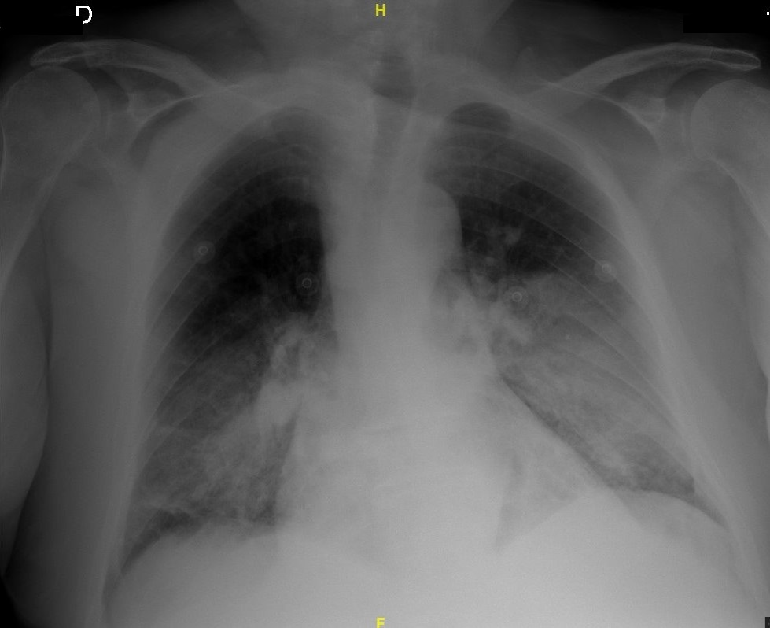
Rx tórax

Slide 5
DIAGNÓSTICO
NEUMONIA NEUMOCÓCICA LID Y LII.
SEPSIS DE ORIGEN RESPIRATORIO CON FRACASO RENAL.
Infiltrado alveolar de aspecto redondeado en LII con pérdida de volumen, infiltrado menos extenso en base derecha.

